Slide 1
Departamento de Eléctrica, Electrónica y Telecomunicaciones
Carrera de Ingeniería en Electrónica y Telecomunicaciones
“Optimizar la eficiencia de un sistema de comunicación móvil LTE Release 10 en el downlink combinando diferentes filtros adaptativos en el proceso de ecualización”
Presentado por:
Romel Andrés Herrera Flores
Director:
Ing. Bernal Oñate Carlos Paul MSc
Sangolquí-2021

Slide 2
Contenido
Introducción
Objetivos
Metodología
Resultados Obtenidos
Conclusiones
Trabajos futuros

Slide 3
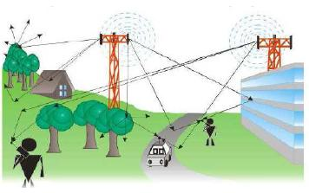
Introducción
Justificación
El crecimiento y demanda de los servicios móviles intensifican el uso de datos, de modo que la búsqueda de optimización del sistema es fundamental para evitar la pérdida de información
Contrarrestar factores que afectan la transmisión de datos en los sistemas de comunicación inalámbrica
Filtros Adaptativos con características SMF hacen posible la implementación como ecualizadores de canal en un sistema de comunicaciones

Slide 4
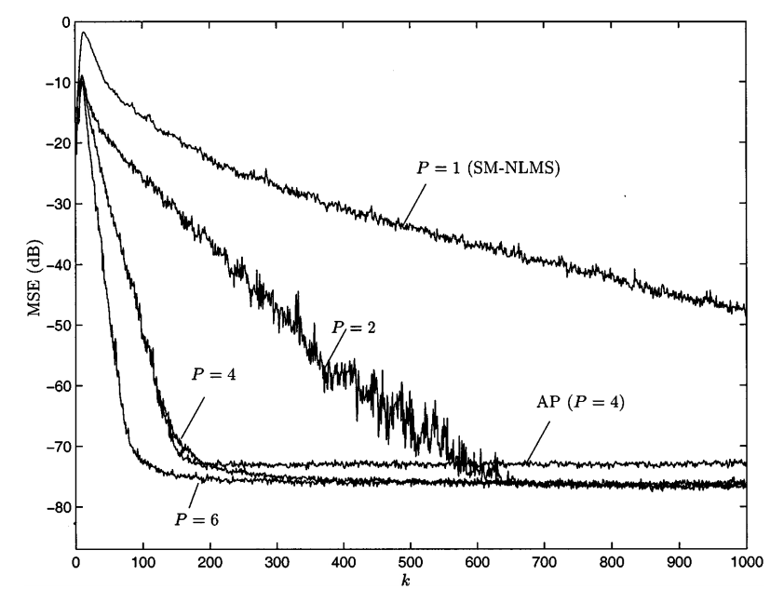
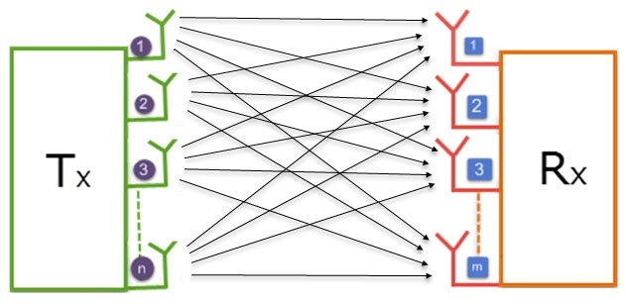
Introducción
Alcance
Presenta la simulación del sistema de comunicación móvil LTE Release 10 usando software en Matlab ® considerando el canal móvil selectivo en frecuencia y efecto doppler.
Se compara el estándar con la ecualización propuesta con la combinación de filtros adaptativos dispuestos en serie y paralelo, analizando Throughput, BER, MSE.
Se analiza el comportamiento de las estructuras de los filtros frente a dos modos de transmisión (SISO y MIMO) propios del estándar.

Slide 5
Objetivos
General
Optimizar la eficiencia de un sistema de comunicación móvil LTE Release 10 al combinar diferentes filtros adaptativos en el proceso de ecualización.

Slide 6
Objetivos
Específicos
Levantar el estado del arte acerca de los filtros adaptativos y sus aplicaciones.
Investigar acerca del sistema de comunicaciones móviles LTE Release 10 y sus características.
Encontrar los parámetros de convergencia más eficiente de los filtros implementados en conjunto.
Reconocer el escenario SNR con mejor respuesta de las estructuras serie y paralelo.
Identificar la mejor distribución serie o paralelo comparando parámetros de rendimiento.
Evaluar la respuesta de la estructura de filtros de mejor rendimiento en diferentes escenarios de prueba
Parámetros de inicialización de los Algoritmos Combinados
Rendimiento de las estructuras Serie y Paralelo
Serie vs Paralelo
Respuesta ante diferentes escenarios

Slide 7
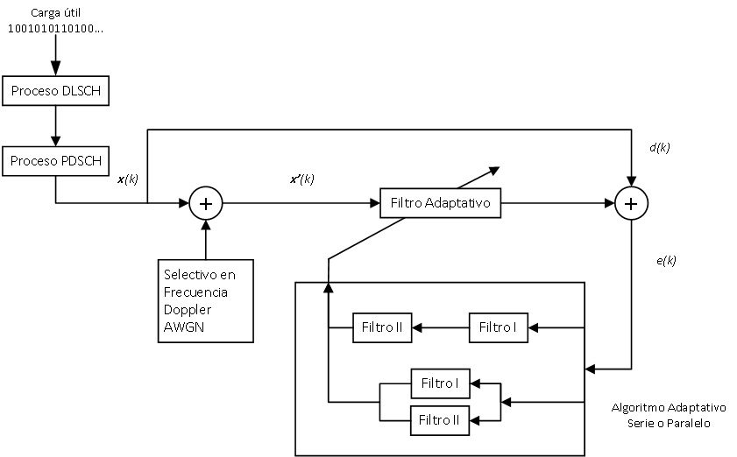
Metodología
Diagrama General del Sistema
Combinaciones de filtros
LMS & SM-AP
NLMS & SM-AP
RLS & SM-AP

Slide 8
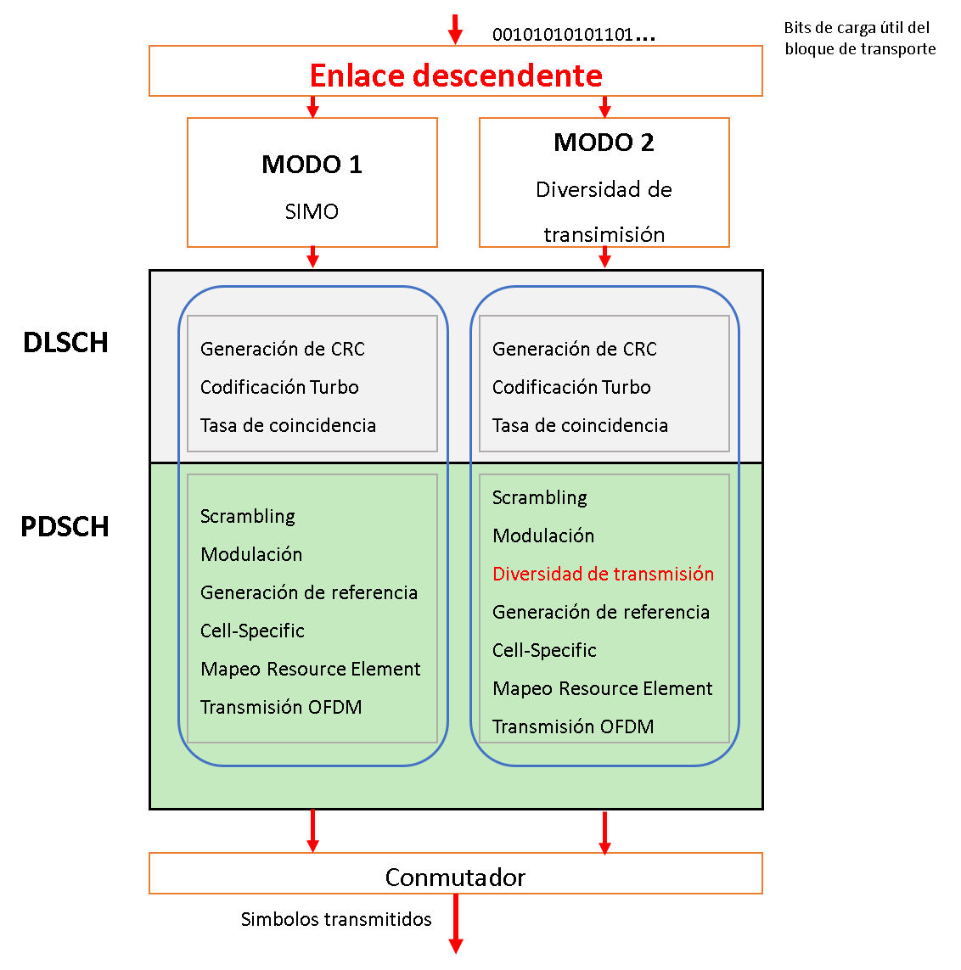
Metodología
Modos de Transmisión
Adaptado de (Zarrinkoub, 2014).

Slide 9
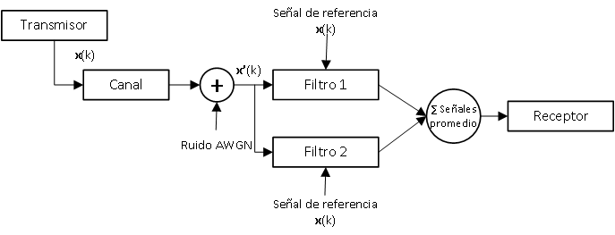
Metodología
Estructura de Filtros Adaptativos
Filtros Serie
LMS & SM-AP
NLMS & SM-AP
RLS & SM-AP
Filtros Paralelo

Slide 10
Metodología
Parámetros de Simulación Inicial
Parámetros de Simulación LTE | Detalles
Modo de transmisión 1 | N° Antenas tx = 1
 | N° Antenas rx = 1
Esquema de Modulación | 64 QAM
Codificación turbo | 1/3
Prefijo Cíclico | Normal
Modelo de canal | Selectivo en frecuencia
Ancho de Banda de Canal | 10 MHz
Doppler | 5 Hz
SNR | [0, 5, 10, 15, 20] (dB)
Decodificador turbo | 4 iteraciones
N° Símbolos de Control | 1
Receptor SISO | MMSE
Velocidad de datos | 15.26 Mbps

Slide 11
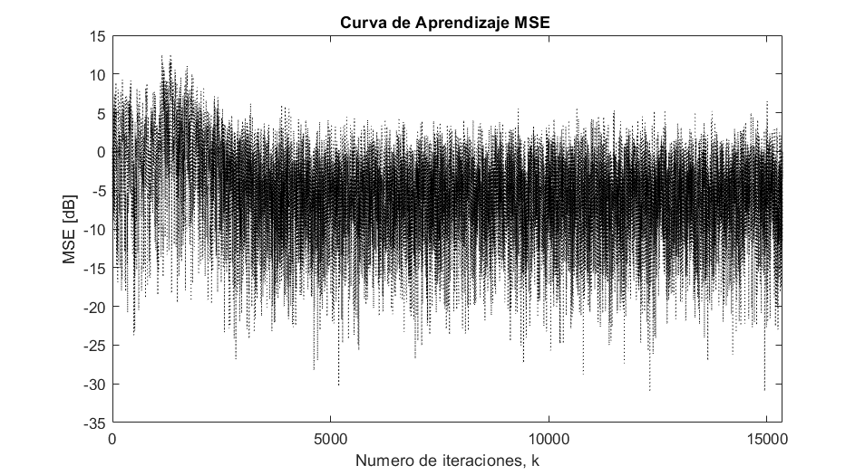
Metodología
Extracción mínimo MSE
Seccionar en sub-ventanas
No Símbolos de control
Valor promedio de Sub-ventana
Extracción de datos Sub-ventana
Valor MSE Ubicación de sub-ventana
-13.1425(dB)
-10.1648(dB)
7
Vector de Coeficientes

Slide 12
Metodología
Costo Computacional
Algoritmo | Multiplicación | Suma | División
LMS | $$2N + 3$$ | $$2N +2$$ | 0
NLMS | $$2N +3$$ | $$2N +5$$ | 1
SM-AP | $$2N +4$$ | $$2N +6$$ | 1
RLS | $$3N^{2}+11N+8$$ | $$3N^{2}+7N+4$$ | 1
Extraído de (P. Diniz, 2013)
Algoritmos Combinados | Multiplicación | Suma | División
LMS & SM-AP | $$4N + 7$$ | $$4N + 8$$ | $$1$$
NLMS & SM-AP | $$4N + 7$$ | $$4N + 11$$ | $$2$$
RLS & SM-AP | $$3N^{2}+13N+12$$ | $$3N^{2}+9N+10$$ | $$2$$

Slide 13
Resultados Obtenidos
1.- Parámetros de inicialización de los Algoritmos Combinados
2.- Rendimiento de las estructuras Serie y Paralelo
3.- Serie vs Paralelo
4.- Respuesta ante diferentes escenarios

Slide 14
Desarrollo
1.- Parámetros de inicialización de los Algoritmos Combinados
Selección de Parámetros $τ$ Filtro II
$$\overline{γ}= \sqrt{τ∗δ_{n}}$$

Slide 15
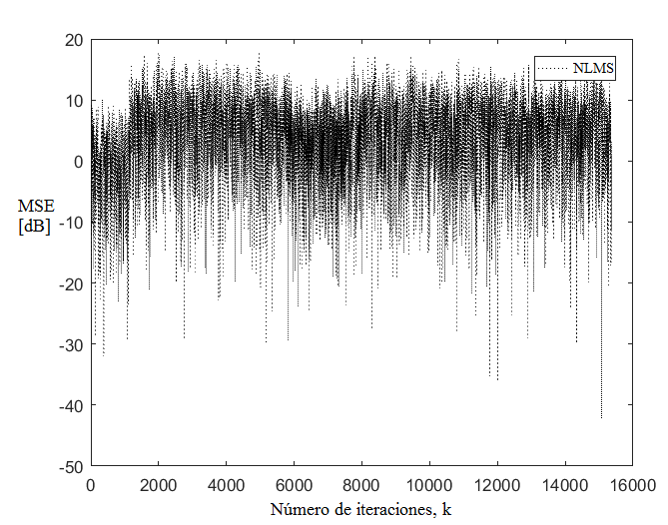
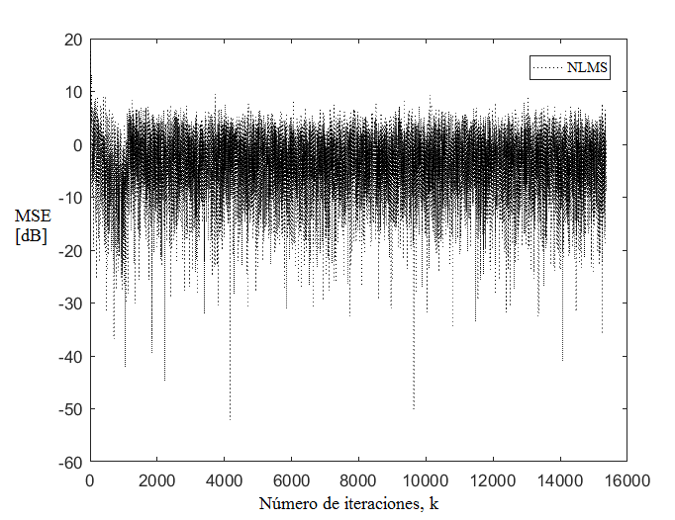
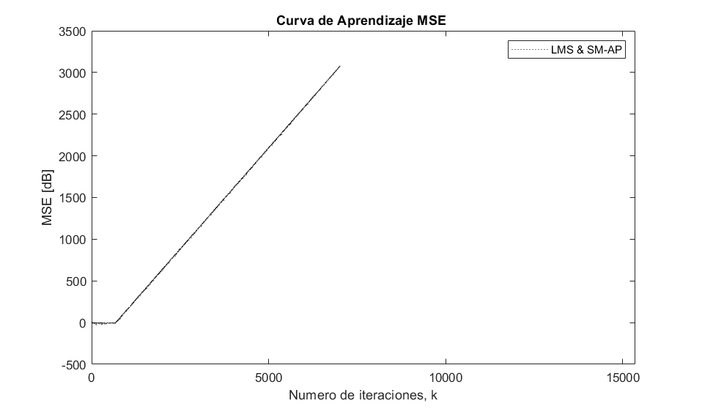
Desarrollo
1.- Parámetros de inicialización de los Algoritmos Combinados
Diferencia al variar $τ$ Filtro II

Slide 16
Resultados
1.- Parámetros de inicialización de los Algoritmos Combinados
Parámetros $τ$ Filtro II
Algoritmos Combinados |  | Relación señal/ruido
Filtro 1 | Filtro 2 | 0 (dB) | 5 (dB) | 10 (dB) | 15 (dB) | 20 (dB)
LMS μ=0.00077 | SM-AP $$γ={1x10}^{−12}$$ $$\overline{γ}= \sqrt{τ∗δ_{n}}$$ | $$τ=3.5$$ | $$τ=0.8$$ | $$τ=2$$ | $$τ=3.3$$ | $$τ=3$$
NLMS μ=0.0099998 |  | $$τ=3.5$$ | $$τ=2.5$$ | $$τ=0.5$$ | $$τ=3$$ | $$τ=6$$
RLS δ=1 λ=0.99998 |  | $$τ=1$$ | $$τ=5$$ | $$τ=4.3$$ | $$τ=4$$ | $$τ=2$$

Slide 17
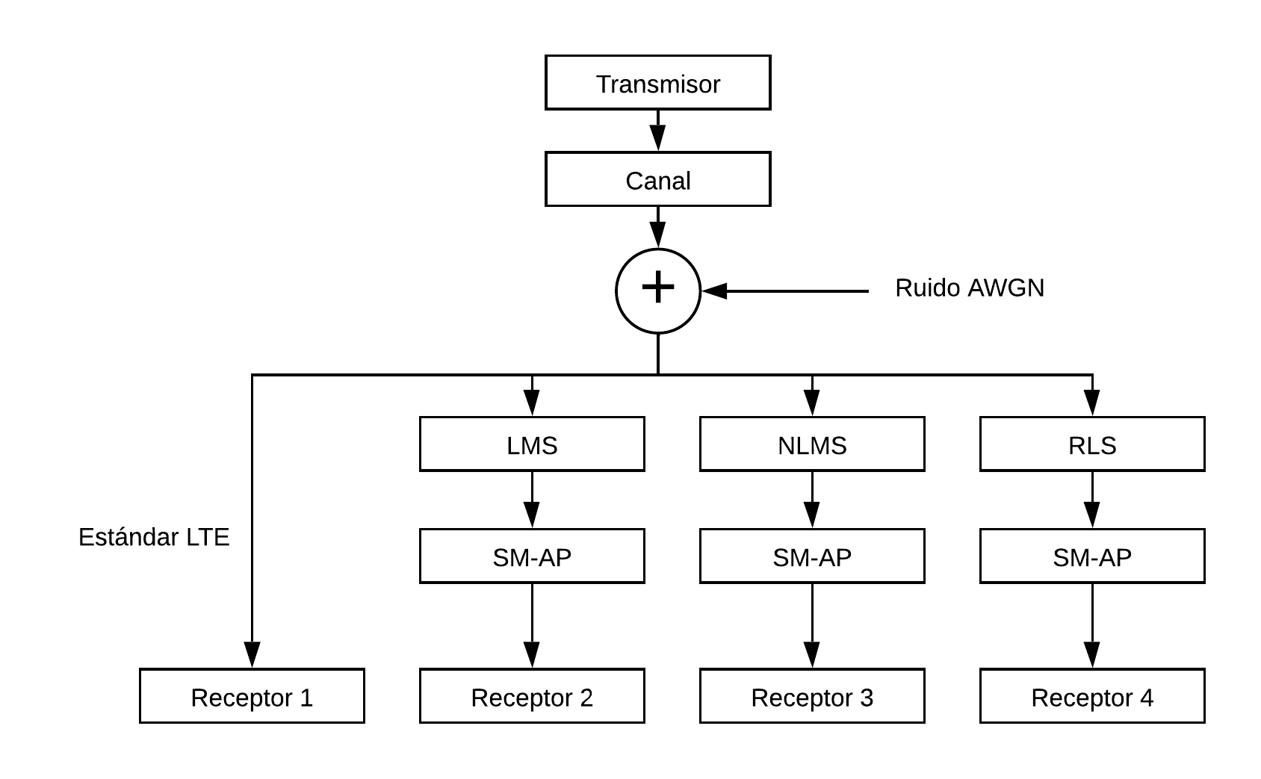
Desarrollo
2.- Rendimiento de las estructuras
Filtros en SERIE
Simulación conjunta para filtros en SERIE

Slide 18
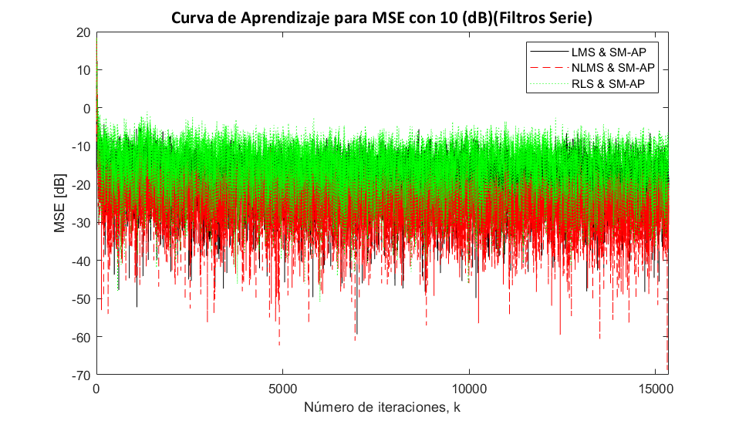
Desarrollo
2.- Rendimiento de las estructuras
Resultado Combinación SERIE 10(dB)

Slide 19
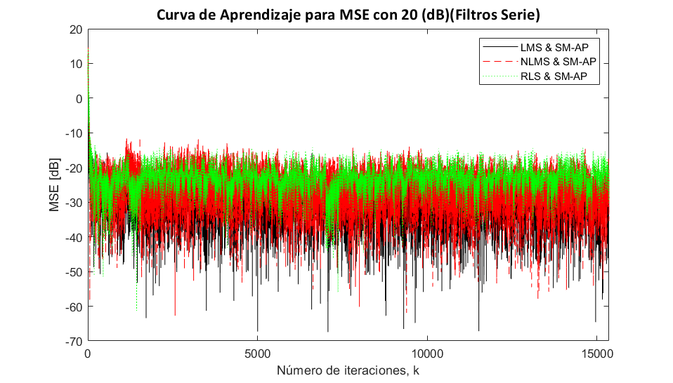
Desarrollo
2.- Rendimiento de las estructuras
Resultado Combinación SERIE 20(dB)

Slide 20
Resultados
2.- Rendimiento de las estructuras
Tabulación de resultados SERIE
SNR (dB) | MSE (dB) |  |  | Incremento Throughput (%) |  |  |  | Rendimiento BER ( % )
Escenario | C1 | C2 | C3 |  | C1 | C2 | C3 |  | C1 | C2 | C3
0 | -13.85 | -13.78 | -15.18 |  | N/D | N/D | N/D |  | -0.71 | -0.66 | -0.51
5 | -35.74 | -25.21 | -18.51 |  | N/D | N/D | N/D |  | -1.39 | -1.32 | -1.61
10 | -39.89 | -53.47 | -31.54 |  | 7.07 | 7.99 | 5.00 |  | -8.01 | -5.4 | -8.08
15 | -13.95 | -13.99 | -14.08 |  | 2.74 | 2.76 | 2.71 |  | -2.75 | -2.75 | -3.67
20 | -60.93 | -52.06 | N/D |  | -2.14 | 0.12 | N/D |  | -1605 | -341 | -4104
30 | -82.34 | -75.22 | N/D |  | -0.60 | 0.59 | N/D |  | -1141 | -912 | -1135
C1 | LMS & SM-AP
C2 | NLMS & SM-AP
C3 | RLS & SM-AP

Slide 21
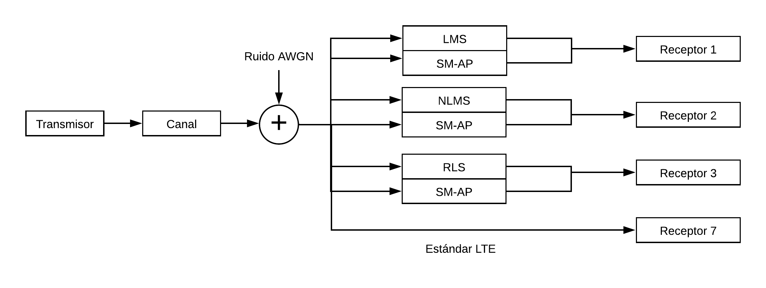
Desarrollo
2.- Rendimiento de las estructuras
Filtros en PARALELO
Simulación conjunta para filtros en Paralelo

Slide 22
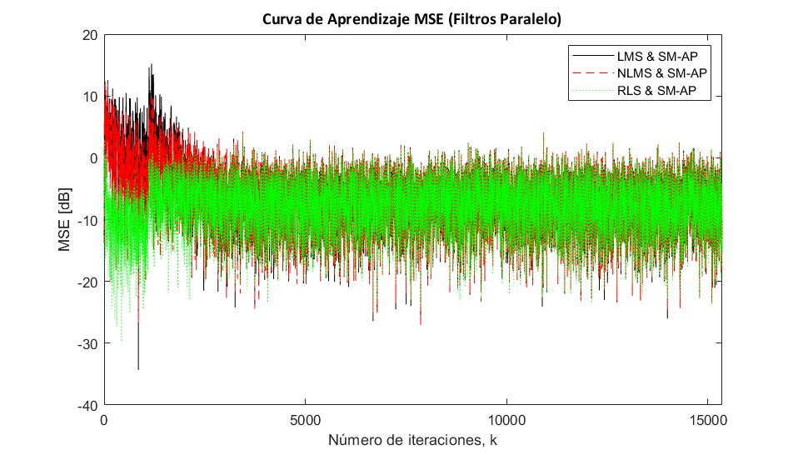
Desarrollo
2.- Rendimiento de las estructuras
Resultado Combinación PARALELO 10(dB)

Slide 23
Resultados
2.- Rendimiento de las estructuras
Tabulación de resultados PARALELO
C1 | LMS & SM-AP
C2 | NLMS & SM-AP
C3 | RLS & SM-AP

Slide 24
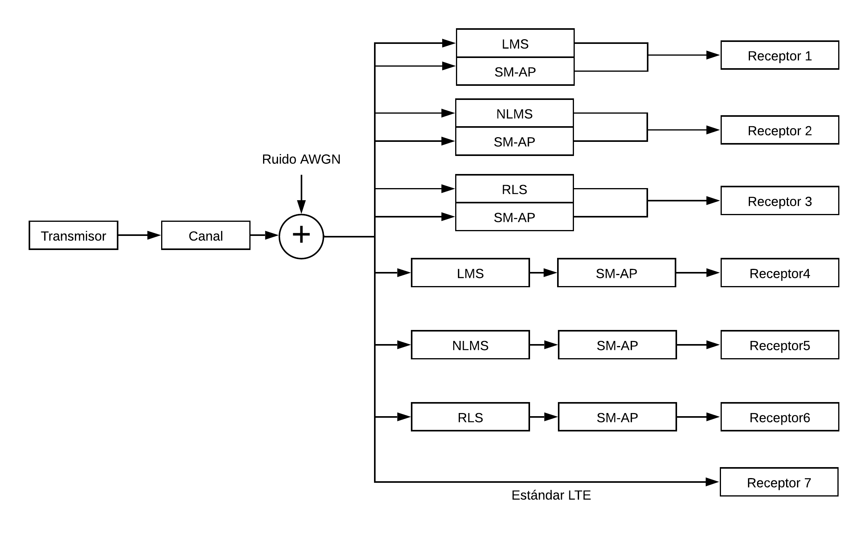
Desarrollo
3.- Serie vs Paralelo

Slide 25
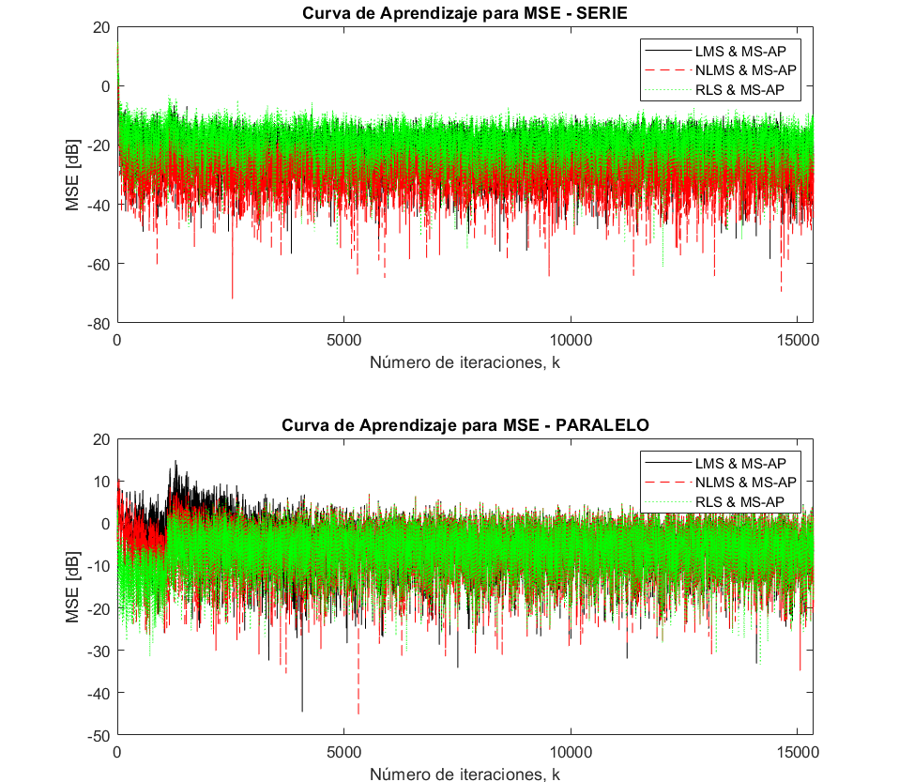
Desarrollo
3.- Serie vs Paralelo

Slide 26
Desarrollo
3.- Serie vs Paralelo
Estructura | LMS & MS-AP |  | NLMS & MS-AP |  | RLS & MS-AP
 | TH | BER | TH | BER | TH | BER
Serie | 4.11% | -8.23 | 8.99 % | -6.40 | 6.23 % | -10.47
Paralelo | 9.99 % | -1.08 | 11.14 % | -0.50 | 9.06 % | -1.75

Slide 27
Desarrollo
4.- Respuesta ante diferentes escenarios
Diferentes modos de transmisión
Parámetro de Simulación | Alta Distorsión | Baja Distorsión
Esquema de modulación | 64 QAM | 64 QAM
Codificación turbo | 1/2 | 1/2
Modelo de canal | Selectivo en frecuencia | Selectivo en frecuencia
Ancho de banda del canal | 10 MHz | 10 MHz
Doppler | 70 Hz | 5 Hz
SNR | 2 dB | 15 dB
Símbolo PDCCH | 2 por trama | 2 por trama
Codeword | 1 | 1
Decodificador turbo | 4 iteraciones | 4 iteraciones
Receptor MIMO | MMSE | MMSE

Slide 28
Resultados
4.- Respuesta ante diferentes escenarios
Alta distorsión

Slide 29
Resultados
4.- Respuesta ante diferentes escenarios
Baja distorsión
Rendimiento BER es mejor en baja distorsión
La diversidad de transmisión disminuye la tasa de datos
Alta distorsión con dos antenas de recepeción

Slide 30
Conclusiones
Los parámetros de inicialización del algoritmo SM-AP implementado en las estructuras es diferente para cada escenario de ruido presentado y se encontraron en función del rendimiento del sistema y no solo en el error cuadrático medio de la combinación del algoritmo.
Las combinaciones de filtros adaptativos en serie incrementan el Throughput con respecto al estándar a medida que el canal incrementa el nivel de ruido, es decir, se tiene una mayor velocidad de datos promedio para producir una transmisión exitosa en escenarios con alta distorsión.
El error relativo BER incrementa conforme el canal presenta menos ruido comparado con el BER del estándar LTE en una combinación de filtros en serie.
La estructura de filtros en paralelo disminuye el BER en un perfil de baja distorsión llegando a igualar el rendimiento del estándar LTE Release 10. El Throughput aumenta en un escenario con mayor ruido hasta alcanzar un nivel SNR de 10 dB.

Slide 31
Conclusiones
Se reconoce un SNR en el canal de 10 dB como el mejor escenario de Throughput por encima del estándar con 7.9% y 9.86% para la estructura serie y paralelo respectivamente.
El nivel de error cuadrático medio y el BER es menor en la estructura paralelo comparada con la serie, en un escenario en modo de transmisión SISO con baja movilidad y un nivel de ruido medio en el canal de 10 dB.
La estructura de filtros adaptativos en paralelo tiene el mayor rendimiento como ecualizador de canal alcanzando un Throughput del 11.14 % sobre el estándar LTE Release 10 con la combinación de filtros NLMS & SM-AP, en un escenario SISO con baja movilidad y un SNR de 10 dB.
El rendimiento BER es superior en un 0.87 % al del estándar en el modo 2 con diversidad de transmisión (4x4) con el algoritmo NLMS & SM-AP y un SNR de 15 dB.
El costo computacional no se incrementa al implementar las estructuras en serie y paralelo de forma independiente, pero a medida que se agreguen varias estructuras puede ser contraproducente en cuanto a la relación del costo computacional y el rendimiento del sistema.

Slide 32
Recomendaciones
Se debe modificar los parámetros de entrada del modelo de simulación en Matlab ® para conseguir diferentes escenarios de prueba para el sistema de comunicaciones LTE.
Los parámetro de inicialización de los algoritmos se deben buscar después de tener implementado la estructura de filtros que se quiere analizar y no antes porque la estructura tiene un comportamiento solidificado como si se estuviese usando un solo filtro.
Para combinaciones en serie los algoritmos LMS, NLMS & RLS deben procesar primero la señal como primer filtro por su nivel de sensibilidad en el paso de adaptación y segundo el algoritmo SM-AP.

Slide 33
Trabajos futuros
Analizar el rendimiento de otros algoritmos adaptativos como el fast transversal recursive least-squares (FTRLS), el algoritmo Fast QR-RLS o con otras derivaciones de los algoritmos data-selective adaptive Filtering (DSA) sobre sistemas de comunicación móvil.
Aplicar las estructuras serie y paralelo sobre otros sistemas donde el medio no sea tan complejo como la comunicación móvil o sobre aplicaciones que ya usan filtros adaptativos y repotencia su rendimiento como: canceladores de eco, predictores o la eliminación de ruido blanco.
Implementar y analizar el desempeño de filtros adaptativos en el proceso de ecualización en simulaciones con Matlab ® para versiones 5G mejoradas sobre el estándar LTE Release 16 en adelante.
Implementar otras estructuras de filtraje adaptativo con el fin de evaluar diferentes escenarios de comunicación inalámbrica con múltiples de entrada y salida.

Slide 34
Departamento de Eléctrica, Electrónica y Telecomunicaciones
Carrera de Ingeniería en Electrónica y Telecomunicaciones
“Optimizar la eficiencia de un sistema de comunicación móvil LTE Release 10 en el downlink combinando diferentes filtros adaptativos en el proceso de ecualización”
Presentado por:
Romel Andrés Herrera Flores
Director:
Ing. Bernal Oñate Carlos Paul MSc
Sangolquí-2021
Gracias por su atención !

